Slide 1
Requisitos del primer proyecto: Compilador básico para el MC68HC11 de Motorola.
29 de octubre de 2020
M.I. Pedro Ignacio Rincón Gómez
ESTRUCTURA Y PROGRAMACIÓN DE COMPUTADORAS

Slide 2
I. Formar un equipo preferentemente de hasta 4 elementos. Quienes deseen trabajar solos podrán hacerlo.

Slide 3
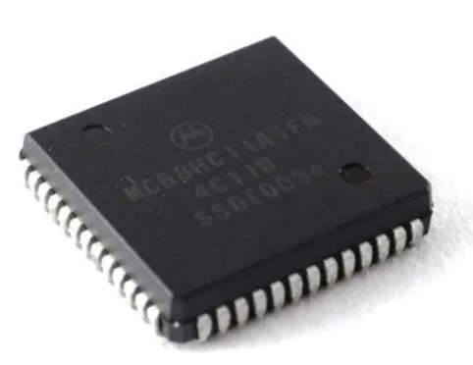

II. Los miembros del equipo deben programar un compilador básico del MC68HC11 en algún lenguaje de programación de alto nivel u entorno de programación (P.ej: Lab-View de National Instruments).

Slide 4
III. El compilador programado deberá reconocer todos los mnemónicos del set de instrucciones del MC68HC11 tanto en letras mayúsculas como minúsculas, así como la sintaxis correspondiente a cada uno de los seis modos de direccionamiento que soporta el CPU de dicho microcontrolador.

Slide 5
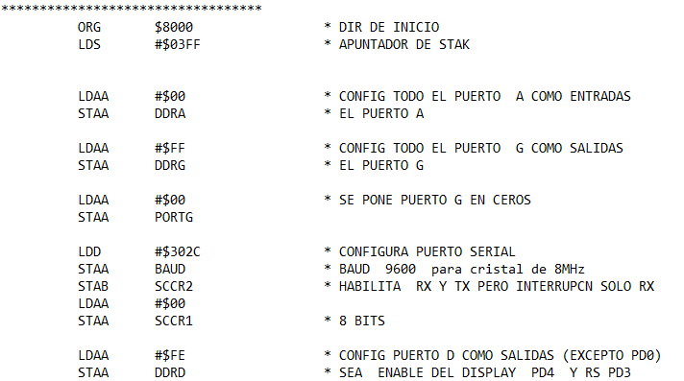
IV. El compilador deberá soportar archivos documentados con comentarios, los cuales tendrá que ignorar.

Slide 6
V. El compilador deberá reconocer las directivas de ensamblador “ORG”, “EQU”, FCB” y “END”.

Slide 7
VI. El compilador será capaz de abrir un archivo de texto codificado en ANSI, con extensión “*.asc”, que contenga el código fuente en lenguaje ensamblador. Después procederá a hacer un análisis del mismo, línea por línea (hasta llegar al END), para determinar el código objeto correspondiente.

Slide 8
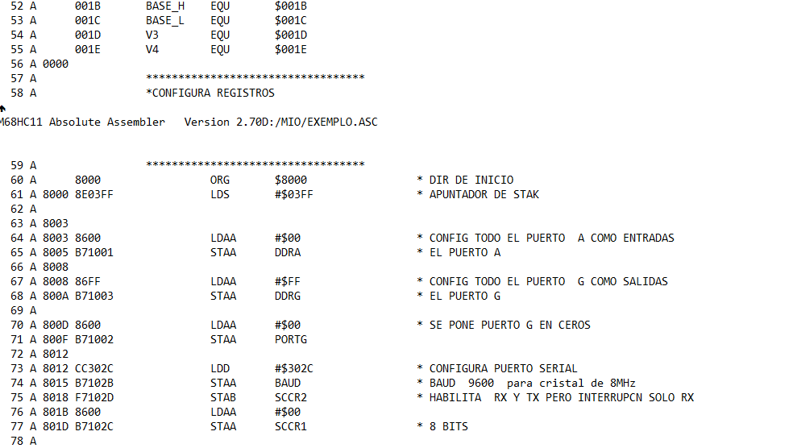
VII. El compilador generará un archivo de texto con extensión “*.LST” que contenga el código fuente y el código objeto correspondiente empleando el formato estándar del listado de Motorola.

Slide 9
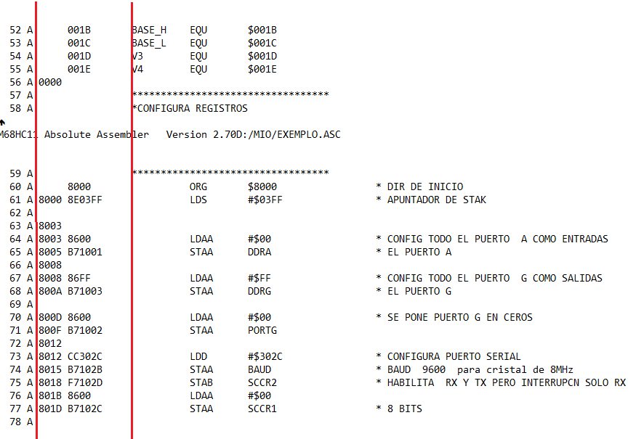
VII. El compilador generará un archivo de texto con extensión “*.LST” que contenga el código fuente y el código objeto correspondiente empleando el formato estándar del listado de Motorola.

Slide 10
VIII. El compilador será capaz de detectar errores de diferente índole y lo indicará en el listado agregando mensajes dependiendo del tipo de error. 001 CONSTANTE INEXISTENTE 002 VARIABLE INEXISTENTE 003 ETIQUETA INEXISTENTE 004 MNEMÓNICO INEXISTENTE 005 INSTRUCCIÓN CARECE DE OPERANDO(S) 006 INSTRUCCIÓN NO LLEVA OPERANDO(S) 007 MAGNITUD DE OPERANDO ERRONEA 008 SALTO RELATIVO MUY LEJANO 009 INSTRUCCIÓN CARECE DE ALMENOS UN ESPACIO RELATIVO AL MARGEN 010 NO SE ENCUENTRA END

Slide 11
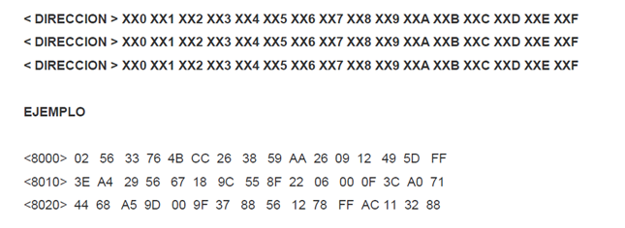
IX. El compilador generará un archivo de texto con extensión “*.S19” que contenga el código objeto correspondiente empleando el siguiente formato propuesto:

Slide 12
X. CRITERIO DE CALIFICACIÓN: Para tener derecho a una calificación cada equipo debe presentar un programa ORIGINAL. Un punto por cada modo de direccionamiento compilado correctamente…….6 puntos. Generación del archivo con el listado en el formato propuesto………………...1 punto. Generación del archivo con el código objeto en el formato propuesto………..1 punto. Detección de errores correctamente codificados e indicando la línea donde se encuentran ………………………………………………………………………...2 puntos. TOTAL : 10 puntos. Si el sistema NO soporta mayúsculas y minúsculas se RESTA un punto a la calificación.

Slide 13
X. CRITERIO DE CALIFICACIÓN (Continuación): OPCIONAL: Desplegar en pantalla el listado mostrando una diferencia de color entre los códigos de instrucción y los operandos que conforman el código objeto……………………………………………………………………….1 punto OPCIONAL Generación del archivo del código objeto con el formato oficial de Motorola …………………………………………………………………….1 punto

Slide 14
X. CRITERIO DE CALIFICACIÓN (Continuación): Es requisito indispensable presentar un reporte en formato digital con la siguiente información: a) Copia legible de una identificación con fotografía en formato digital -preferentemente la credencial de estudiante- de cada uno de los miembros del equipo. b) Breve reporte donde se expliquen los criterios de diseño y la estructura que guarda el compilador. Se debe indicar que aportó cada elemento del equipo. c) Adjuntar el código completo del compilador y los archivos generados por el compilador de un programa de ejemplo. d)Evidencias de cada uno de los puntos que sustentan la calificación (Archivos, capturas de pantalla, etc.) NOTA: NO SE RECIBEN PROYECTOS SIN REPORTE. FECHA DE ENTREGA: MARTES 01 DE DICIEMBRE DE 2020 pirg@unam.mx

